Slide 1
ЗАДАНИЯ НА
ФОРМИРОВАНИЕ
МАТЕМАТИЧЕСКОЙ
ГРАМОТНОСТИ

Slide 2
Математическая грамотность
Математическая грамотность – это способность человека определять и понимать роль математики в мире, в котором он живёт, высказывать обоснованные математические суждения и использовать математику так, чтобы удовлетворять в настоящем и будущем потребности, соответствующие грамотному, заинтересованному и мыслящему гражданину.

Slide 3
Задача на формирование математической грамотности или псевдозадача?

Slide 4
В чём отличие задачи на формирование математической грамотности от псевдозадачи?

Slide 5
В чём отличие задачи на формирование математической грамотности от псевдозадачи?
Должна присутствовать практическая составляющая (нет 3, 5, 7, 10).

Slide 6
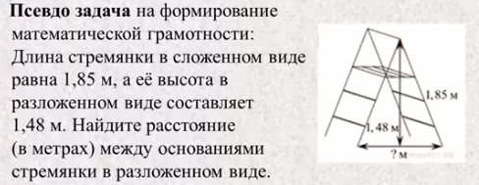
В чём отличие задачи на формирование математической грамотности от псевдозадачи?
Должна присутствовать практическая составляющая (нет 3, 5, 7, 10).
Шаги должны соответствовать действиям в реальной жизни (нет 2, 4).

Slide 7
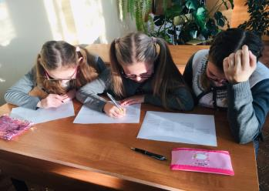
Задание на формирование математической грамотности должно:
Быть …
Моделировать …
Строиться на …
Требовать применения …

Slide 8
Задание на формирование математической грамотности должно:
Быть практическим
Моделировать жизненную ситуацию
Строиться на актуальном материале
Требовать применения учебных знаний и умений

Slide 9
Как из обычной задачи сделать задачу на формирование математической грамотности?
Часто достаточно изменить вопрос.
У Маши есть 10 рублей. Она купила булочку за 6 рублей. Сколько денег осталось у Маши?
У Маши есть 10 рублей. Она купила булочку за 6 рублей. Хватит ли оставшихся денег, чтобы купить тетрадку за 4 рубля?

Slide 10
«Рождение» задачи
Контекст задачи должен быть «подсмотрен» в жизни.
Задача «проживается» в реальных условиях ее контекста.
«Для меня это важно!», «Мне это необходимо знать!»

Slide 11
Структура задачи
Преамбула
введение в проблематику для создания мотивации, показа важности решения проблемы
Задание
описание ситуации, которая возникла в реальной жизни, справочный материал
Вопрос
Описание проблемы, которую нужно решить средствами математики

Slide 12
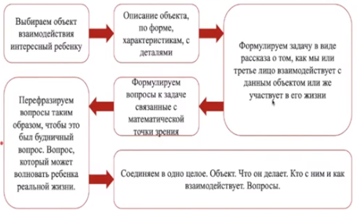
Рекомендации по составлению задачи

Slide 13
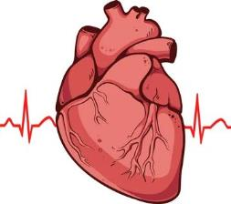
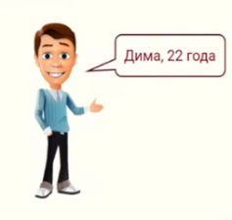
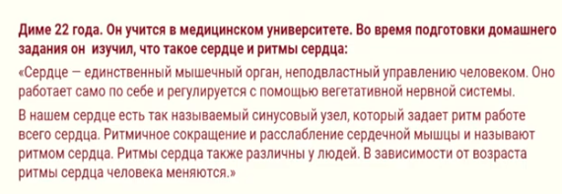
Сердце (описание)

